Slide 1
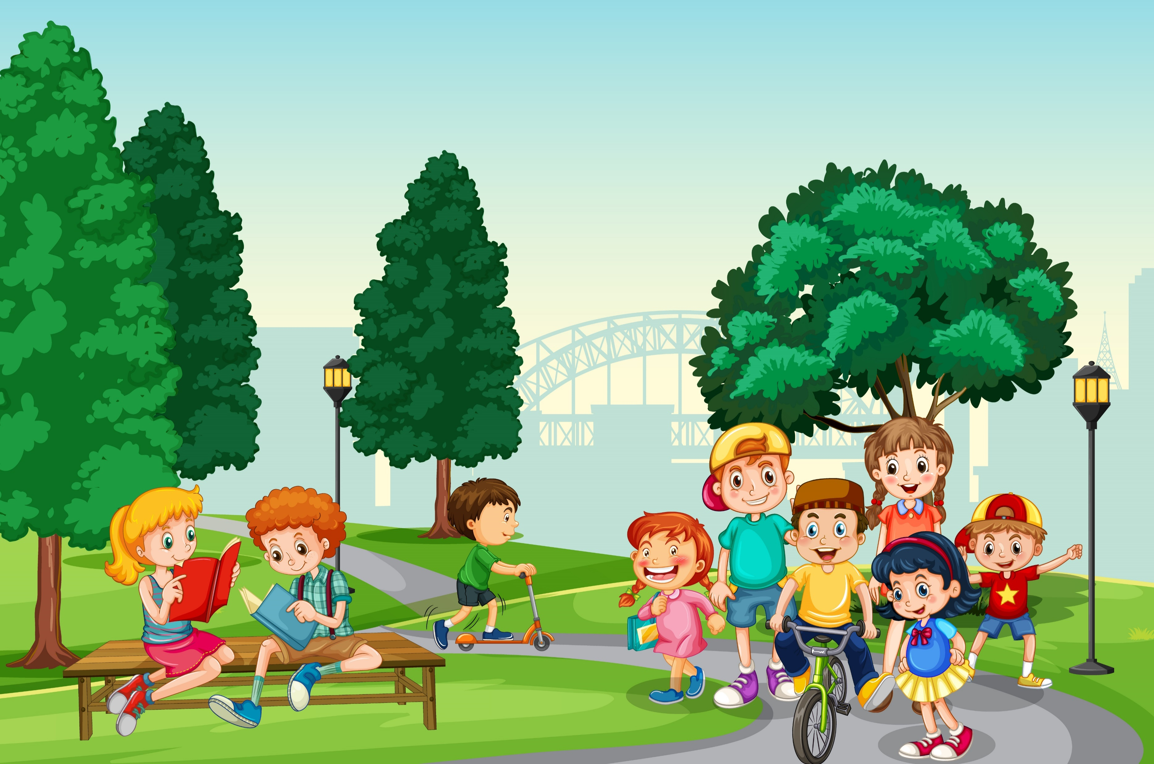
Tiếng Việt
Tiếng Việt
Cuộc sống mến yêu
Cuộc sống mến yêu

Slide 2
Thứ …..ngày ….tháng….năm ….
Tiếng Việt
Tiếng Việt
Chủ đề
Cuộc sống mến yêu
Cuộc sống mến yêu
Bài 2 - Tiết 2
Nghe – kể câu chuyện về lòng nhân ái
Nghe – kể câu chuyện về lòng nhân ái

Slide 3
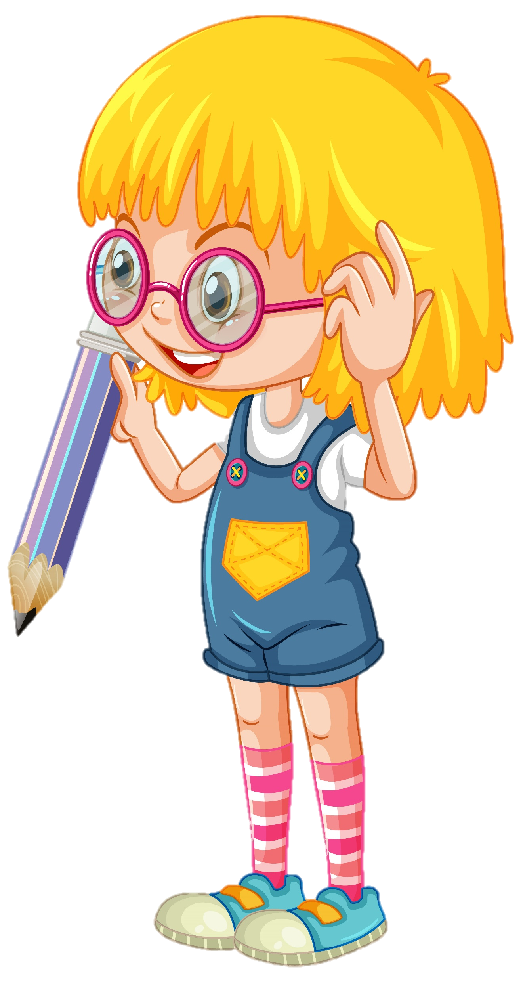
Yêu cầu cần đạt
Yêu cầu cần đạt
Nghe – kể và ghi chép được các sự việc chính của câu chuyện “Sự tích hồ Ba Bể”; kể lại được câu chuyện dựa vào nội dung đã ghi chép.

Slide 4
Nghe kể chuyện Sự tích hồ Ba Bể”
Nghe kể chuyện Sự tích hồ Ba Bể”

Slide 5
1. Nghe kể chuyện:
Em hãy quan sát tranh, đọc tên truyện và thử phán đoán nội dung câu chuyện.
Sự tích hồ Ba Bể
Truyện dân gian Việt Nam

Slide 6
Em nghe kể chuyện
Em nghe kể chuyện
Nghe lần 1: Kiểm tra phán đoán
Nghe lần 1: Kiểm tra phán đoán

Slide 7
Em nghe kể chuyện
Em nghe kể chuyện
Nghe lần 2: Ghi nhớ nội dung
Nghe lần 2: Ghi nhớ nội dung

Slide 8
Ghi chép tóm tắt nội dung câu chuyện
Ghi chép tóm tắt nội dung câu chuyện

Slide 9
2. Ghi chép lại các sự việc chính của câu chuyện:
Bà lão đến xin ăn ở lễ hội cầu Phật nhưng không ai cho.
?
?

Slide 10
Thảo luận nhóm đôi
Thảo luận nhóm đôi

Slide 11
Chia sẻ trước lớp
Chia sẻ trước lớp

Slide 12
2. Ghi chép lại các sự việc chính của câu chuyện:
Gợi ý
Hai mẹ con thoát chết nhờ những vật mà bà lão để lại. Họ chèo thuyền đi cứu dân làng.
Bà lão đến xin ăn ở lễ hội cầu Phật nhưng không ai cho.
Hai mẹ con bà goá cho bà ở lại và được bà cảnh báo, chỉ cách tránh lũ lụt.
Chỗ đất sụt lở ấy, nay là hồ Ba Bể. Cái nền nhà của hai mẹ con nổi lên giữa hồ, dân làng gọi là gò Bà Góa.

Slide 13
Kể lại câu chuyện
Kể lại câu chuyện

Slide 14
3. Kể lại câu chuyện dựa vào nội dung đã ghi chép:
Kể lại từng đoạn câu chuyện
Kể lại toàn bộ câu chuyện

Slide 15
Thi kể chuyện “SỰ TÍCH HỒ BA BỂ”
Thi kể chuyện “SỰ TÍCH HỒ BA BỂ”

Slide 16
Tiêu chí đánh giá
Kể đúng và đầy đủ nội dung
Giọng kể to, rõ, trôi chảy
Kể tự tin, lôi cuốn người nghe

Slide 17
Thi kể chuyện “SỰ TÍCH HỒ BA BỂ”
Thi kể chuyện “SỰ TÍCH HỒ BA BỂ”
Quán quân của cuộc thi là:
Notes:
GV viết tên học sinh kể hay nhất vào ô trắng (không cần kết thúc trình chiếu)

Slide 18
Trao đổi với bạn
Trao đổi với bạn

Slide 19
4. Trao đổi với bạn:
a. Hai mẹ con đã làm những việc gì khi gặp bà lão? Những việc làm đó nói lên điều gì?
b. Những việc làm của hai mẹ con với dân làng khi trận lụt xảy ra có ý nghĩa như thế nào?
c. Theo em, câu chuyện nói lên điều gì?

Slide 20
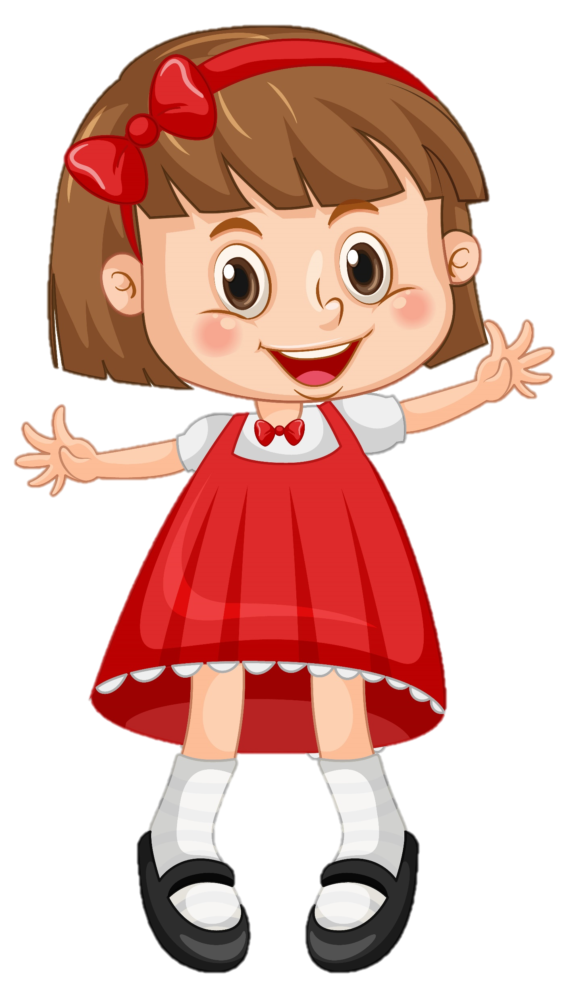
Các bạn hãy cùng mình vẽ tranh bằng cách trả lời các câu hỏi nhé. Mỗi câu trả lời đúng mình sẽ nhận được một họa cụ!

Slide 21
a. Hai mẹ con đã làm những việc gì khi gặp bà lão? Những việc làm đó nói lên điều gì?
Hai mẹ con đưa bà lão về nhà, cho bà ăn và mời nghỉ lại qua đêm.
Những việc làm đó cho thấy hai mẹ con có tấm lòng nhân hậu, luôn sẵn lòng giúp đỡ người khác.

Slide 22
Nhưng đến đâu bà cụ cũng bị xua đuổi. Lê mình ra khỏi đám hội, vào nhà nào, bà cũng bị đuổi ra. May sao đến ngã ba, bà gặp mẹ con bà nông dân vừa đi chợ về. Người mẹ vốn là một và góa, thấy bà lão ăn xin tội nghiệp, người mẹ thương tình, đưa bà cụ về nhà, lấy cơm cho ăn, rồi mời nghỉ lại.

Slide 23
Hoan hô! Mình nhận được một giá vẽ.

Slide 24
b. Những việc làm của hai mẹ con với dân làng khi trận lụt xảy ra có ý nghĩa như thế nào?
Việc làm của hai mẹ con với dân làng khi xảy ra lụt đã cứu sống được người dân, họ không chủ nghĩ đến bản thân mình mà còn luôn nghĩ tới tất cả mọi người. Điều này một lần nữa cho thấy tấm lòng nhân hậu của hai mẹ con.

Slide 25
Trong khi tất cả đều ngập chìm trong biển nước, thì ngôi nhà nhỏ của hai mẹ con nhà kia vẫn khô ráo vì nền nhà của họ mỗi lúc một cao lên. Đau xót trước cảnh nước lụt bất ngờ tàn phá, hai mẹ con đem hai mảnh vỏ trấu ra. Vừa đặt xuống nước, vỏ trấu hóa thành hai chiếc thuyền. Thế là mặc gió mưa, họ chèo thuyền đi khắp nơi, cố sức vớt những người bị nạn.

Slide 26
Thêm một cây bút chì thật xinh. Mình bắt đầu vẽ nào.

Slide 27
c. Theo em, câu chuyện nói lên điều gì?
Câu chuyện giải thích về sự hình thành của hồ Ba Bể và gò Bà Góa.
“Sự tích hồ Ba Bể” là một câu chuyện mang nhiều ý nghĩa sâu sắc, ca ngợi những người có lòng nhân ái, sẵn sàng giúp đỡ những người có hoàn cảnh khó khăn.
Câu chuyện khuyên chúng ta phải có lòng tốt trong cuộc sống, giúp đỡ và bao dung với người khác, những người tốt nhất định sẽ được đền đáp xứng đáng.

Slide 28
Đó chính là hồ Ba Bể.
Bạn có biết mình vẽ
cảnh vật ở đâu không?
Mình nhận được hộp màu thật xinh. Bây giờ ta tô màu cho bức tranh thêm sinh động.

Slide 29
GV điền vào đây
Dặn dò
GV điền vào đây
GV điền vào đây
GV điền vào đây

Slide 30
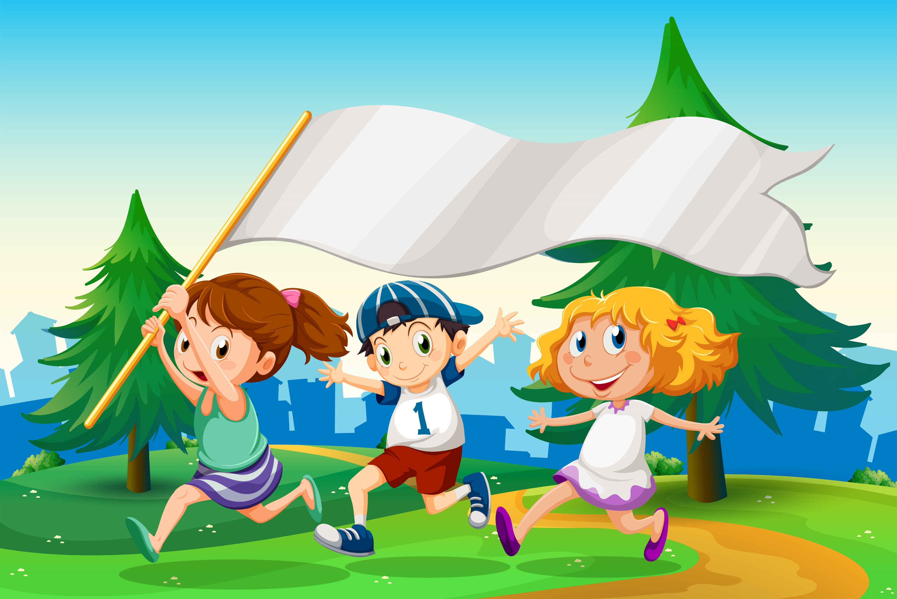
Tạm biệt và hẹn gặp lại
Tạm biệt và hẹn gặp lại

